Slide 1
關渡國小 504
學校日內容說明

Slide 2
本日預計說明內容
01
02
03
校務與班務
教學說明
謝老師小叮嚀

Slide 3
政策宣導

Slide 4
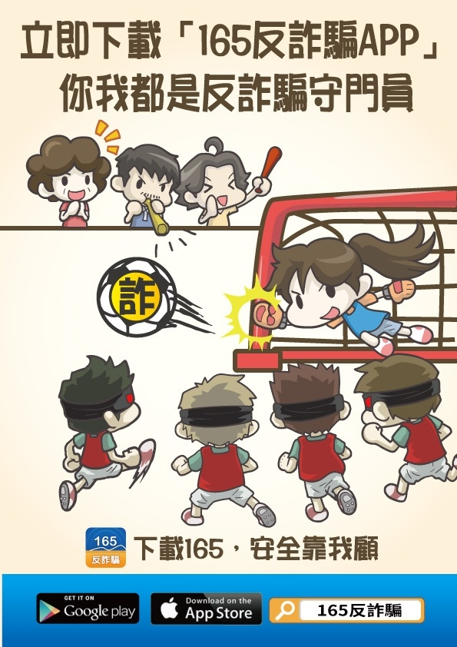

Slide 5
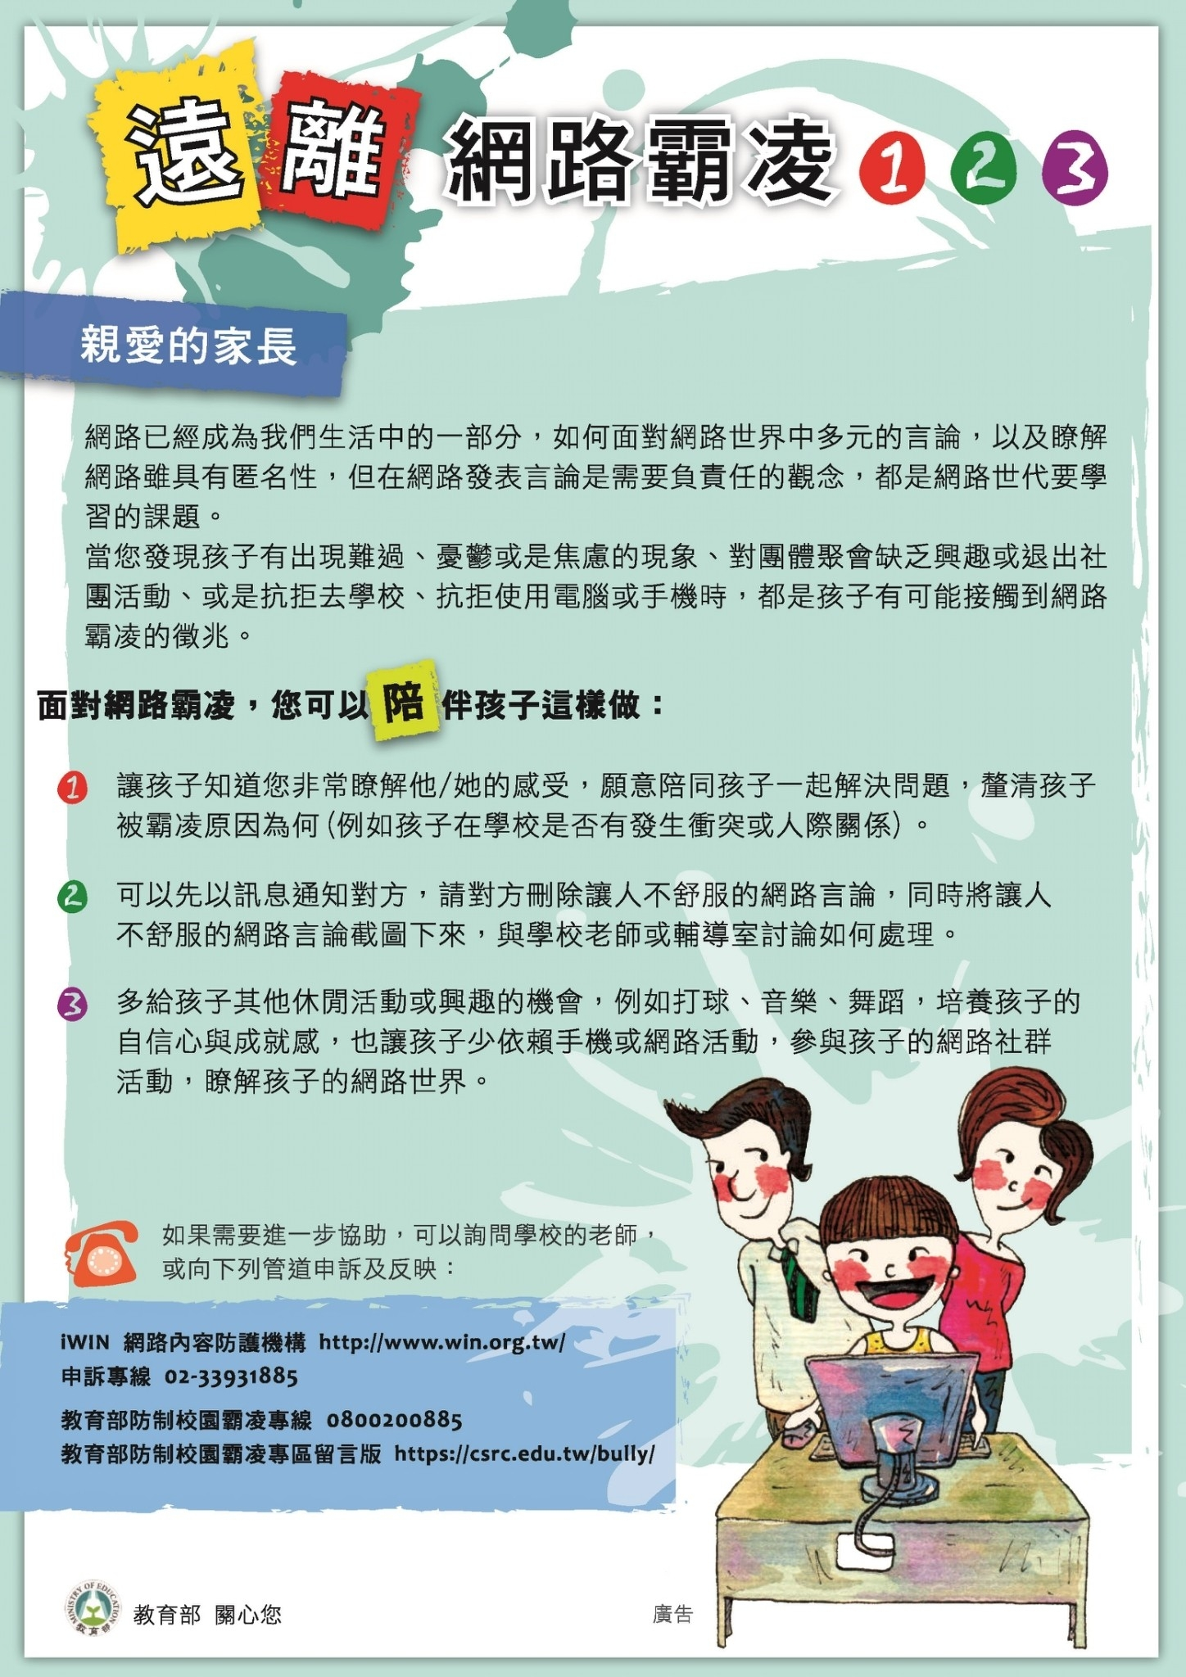

Slide 6
01
校務&班務說明

Slide 7
校務推行-親子綁定與酷課APP
1.進行學雜費繳納(可額外申請紙本繳費單)
2.線上請假(請同步告知導師喔!)
3.成績查詢

Slide 8
班級家長代表
感謝品禎媽與銘崙媽留任！

Slide 9
班務說明5-1 班級活動費
感謝銘崙媽協助保管及管理
目前結餘為839元
因此暫無須再行繳納

Slide 10
班務說明5-2 平時與定期測驗成績
1.國、數、社平時考：成績寫在聯絡簿，考卷不用家長簽名
2.各科期考考卷：國、數、社的成績寫在聯絡簿並提供級距、考卷皆需家長簽名
3.感謝協助完成的家長！

Slide 11
班務說明5-3 服裝儀容
1.
2.請提醒孩子修剪指甲

Slide 12
班務說明5-4 班級校外活動
1) 03/29 逸仙國小英語情境中心
2) 04/11 天文館+科教館課程(粉粿)
3) 06/06 中山堂音樂會+規劃行程
4) 06/25 宜蘭傳藝中心

Slide 13
班務說明5-4 6/6的下午活動
1.上午為全五年級欣賞音樂會，
下午目前僅本班進行校外活動
2.行程經學生票選後，改為學生規劃。後續會再帶領學生思考並完成規劃。
3.感謝雋軒媽與銘崙媽能陪同參與

Slide 14
班務說明5-4 6/25活動
1.學務處申請「藝起來尋美」計畫，補助本班參觀宜蘭傳藝中心的相關費用
（補助車資＋團體導覽費及活動費）
2.僅需支付自己的餐費
3.感謝楷閎媽、銘崙媽與品禎媽陪同參與

Slide 15
班務說明5-5 班級減塑活動
1.本班參加校園海洋減塑大行動
2.3月會帶領學生統計班級使用塑膠製品的狀況，並進行紀錄
3.4月進行減塑活動，並記錄成果
4.成功減量20%將有機會獲得獎金

Slide 16
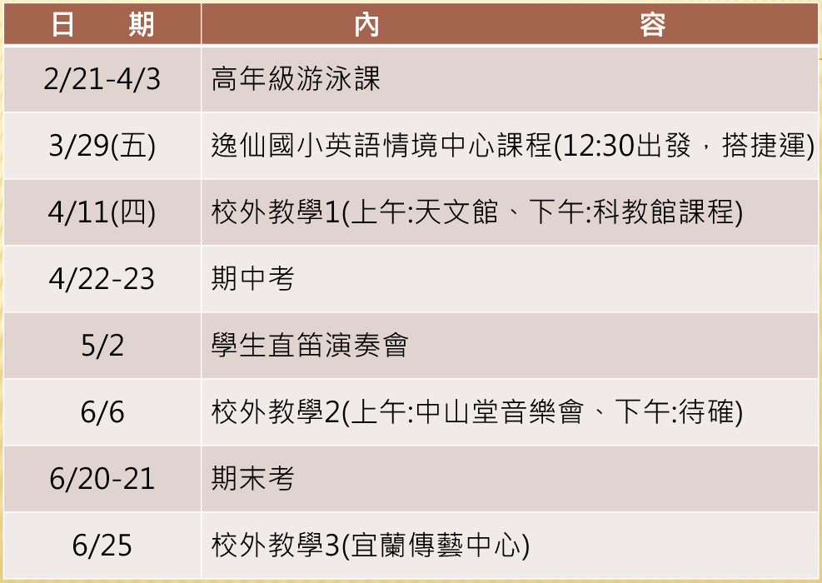
本學期重要行事曆

Slide 17
02
教學說明

Slide 18
導師課授課方式說明

Slide 19
導師課成績計算說明
平時成績 60%
期中考與期末考40%
作業成績(50%)、
課堂表現(30%)、
態度(20%)

Slide 20
03
謝老師小叮嚀

Slide 21
再麻煩各位家長了！
1.上學時間為7:30-7:50，請讓孩子準時上學；如需請假請告知。
2.上學期間請儘量減少讓孩子攜帶零食，養成定時定量的習慣。
3.文具夠用就好，學用品貼上名字很好，書包輕點會更好！
4.請提醒孩子減少攜帶貴重或珍稀物品到校，遇到狀況也請及早反應。
5.各項繳費單請依時限繳納，須上網填報之活動請務必依時完成
6.孩子的問題請鼓勵孩子自行找尋解答，經過掙扎後更有收穫。

Slide 22
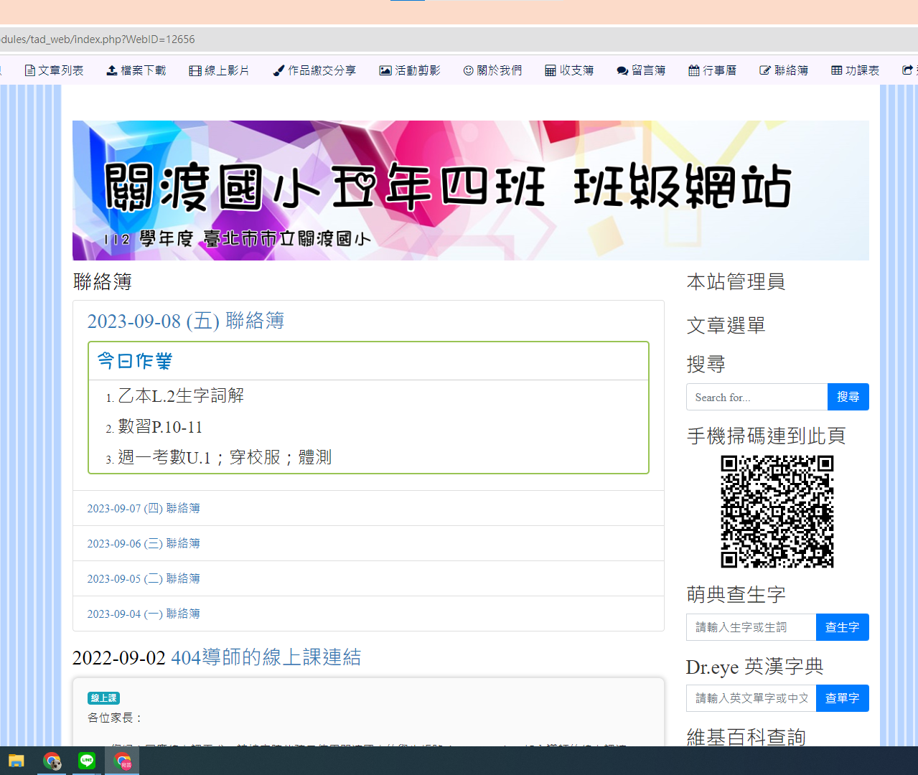
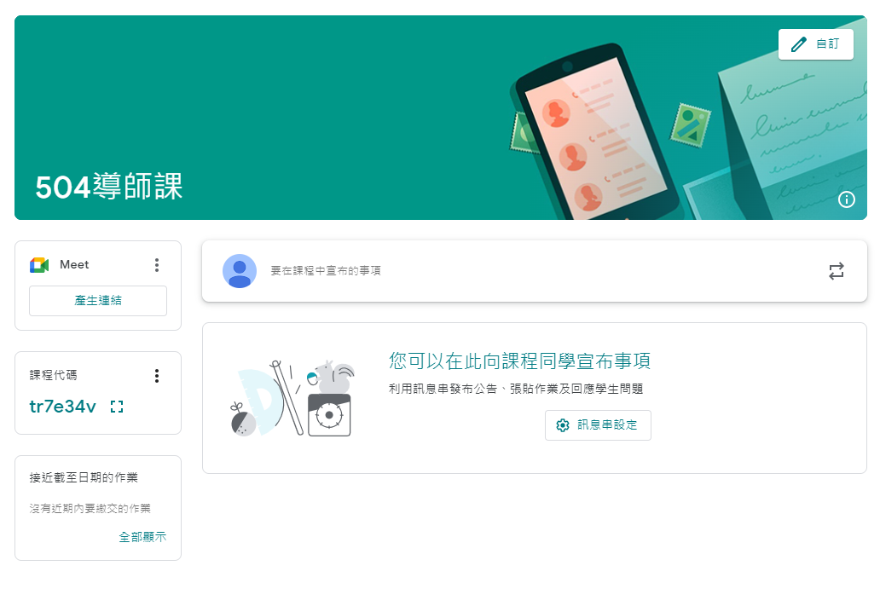
課程代碼
tr7e34v
課程代碼
tr7e34v
班網與線上課
可從校網連結https://class.tn.edu.tw/modules/tad_web/index.php?WebID=12656
Google classroom 課程代碼:tr7e34v

Slide 23
01
班級電話與聯絡簿
聯絡導師
分機：504
02
EMAIL：wanyun0916@gmail.com
03
手機:0958-337-185&line
平日晚上9點與週三晚上無法應答
請改用聯絡簿聯繫
上班時間回覆狀況將視時間而定

Slide 24
Thank
you!

